Slide 1
Rendicontazione e Monitoraggio 2023
Assistenza all’autonomia e alla comunicazione di studenti con disabilità
a cura di Danilo Ballanti
13 dicembre 2023

Slide 2
Indice
Il supporto di IFEL ai Comuni
La relazione di rendicontazione e di monitoraggio del servizio di assistenza all’autonomia e alla comunicazione degli studenti con disabilità 2023
Le fasi di invio delle relazioni 2023
I primi risultati

Slide 3
IL SUPPORTO DI IFEL AI COMUNI

Slide 4
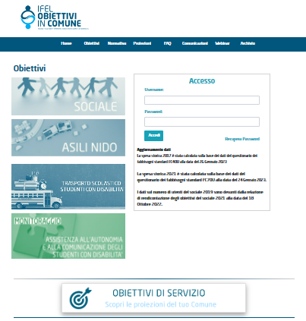
OBIETTIVI IN COMUNE https://obiettiviincomune.fondazioneifel.it/
Come accedere
Se sei un Comune inserisci nella schermata di autenticazione il codice alfanumerico (username) per l’accesso alle Banche dati IFEL e la password temporanea ricevuta via e-mail.
Se non hai ricevuto l'e-mail scrivi a: infosociale@fondazioneifel.it.
Se sei un Ambito territoriale sociale richiedi le credenziali di accesso a: infosociale@fondazioneifel.it. Scopri di più
Assistenza
infosociale@fondazioneifel.it infosociale@pec.it
06-88816323 (lun - ven 9.30 - 16.30)

Slide 5
IL SUPPORTO DI IFEL AI COMUNI
Perché usare «Obiettivi in Comune»
Unico repository Normativa, Dashboard, Applicativo, Faq, Comunicazioni
Precompilazione dei dati Finanziamento assegnato 2023
Servizio IFEL di controllo della qualità dei dati compilati
Recall dei Comuni che non hanno correttamente rendicontato
Invio automatico delle relazioni di rendicontazione e di monitoraggio a SOSE

Slide 6
IL SUPPORTO DI IFEL AI COMUNI
Le cose da ricordare
Devono presentare la relazione di rendicontazione e di monitoraggio del servizio di assistenza all’autonomia e alla comunicazione di studenti con disabilità tutti i Comuni delle Regioni a Statuto Ordinario, della Regione siciliana, della Regione Sardegna e della Regione Friuli Venezia Giulia
Anno di riferimento 2023 Per l’anno 2022 non è prevista rendicontazione e monitoraggio
Data di scadenza 31 marzo 2024

Slide 7
IL SUPPORTO DI IFEL AI COMUNI
Perché compilare le relazioni
Rendicontare le maggiori risorse assegnate
Monitorare il livello della domanda e dei servizi offerti
Raccogliere le informazioni per calcolare la ripartizione del Fondo 2024 sulla base delle reali esigenze dei territori
«In caso di mancata compilazione delle schede di monitoraggio nel termine assegnato, il Governo si riserva di attivare il potere sostitutivo ai sensi dell’art. 120, comma 2, Cost. e dell’art. 8 della legge n. 131/2003».

Slide 8
IL SUPPORTO DI IFEL AI COMUNI
Come utilizzare le risorse del Fondo 2023:
«I Comuni sono tenuti a destinare le risorse in favore degli studenti con disabilità frequentanti la scuola dell'infanzia, la scuola primaria e la scuola secondaria di primo grado, per la funzione indicata al comma 1, secondo la normativa e le linee guida regionali applicabili, con riferimento agli anni scolastici 2022/2023 o 2023/2024».
«I Comuni possono trasferire le risorse di cui al presente decreto ad Enti cui sia delegata l’erogazione del servizio di cui al comma 1. Possono altresì trasferire le risorse ad altri Comuni o Enti territoriali o altre forme associate sulla base di accordi assunti a livello di ambito territoriale per compensare i costi di effettiva erogazione del servizio».

Slide 9
La relazione del servizio di assistenza all’autonomia e alla comunicazione degli studenti con disabilità

Slide 10
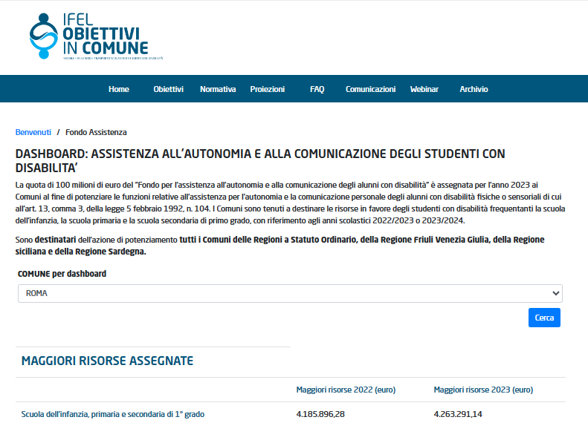
DASHBOARD - Assistenza studenti con disabilità 2022-2023
«La quota di 100 milioni di euro del citato Fondo in favore dei comuni per l'anno 2023 è ripartita in proporzione al numero degli alunni con disabilità iscritti nell'anno scolastico 2022/2023 nelle scuole dell'infanzia, primaria e secondaria di I grado di ciascun comune».
Le risorse sono state assegnate sulla base del Comune di residenza della scuola.

Slide 11
ASSISTENZA STUDENTI CON DISABILITÀ 2023
La struttura della relazione 2023
Quadro 1 - Autodiagnosi delle entrate e della spesa
Quadro 1 - Descrizione del servizio
Quadro 1 - Relazione in formato libero
Rendicontazione della spesa (anno 2023)
Monitoraggio della domanda e del servizio offerto (anno 2023)
Ulteriori informazioni sulla fornitura del servizio

Slide 12
QUADRO 1 - Autodiagnosi delle entrate e della spesa
Rendicontazione delle entrate e della spesa
Le risorse assegnate con il Fondo (R01 col.1) sono precompilate non modificabili.
Il Comune deve inserire i seguenti dati:
Entrate trasferite da altri enti/soggetti (Regioni, Province, ATS, privati, ecc.)
Spesa complessiva impegnata dall’ente.
La differenza tra la spesa complessiva con il Fondo e con le risorse trasferite da altri enti/soggetti fornirà il quadro della spesa impegnata dai Comuni con risorse proprie.

Slide 13
QUADRO 1 - Descrizione del servizio
Monitoraggio della domanda e del servizio offerto
Oltre ai dati contabili, l’ente dovrà fornire per il monitoraggio del servizio anche alcuni dati
strutturali sulla fornitura del servizio.

Slide 14
QUADRO 1 - Descrizione del servizio
Monitoraggio
Oltre ai dati contabili, l’ente dovrà fornire per il monitoraggio del servizio anche alcuni dati
strutturali sulla fornitura del servizio, come di seguito elencati:
Domanda del servizio
Studenti con disabilità per i quali le scuole hanno richiesto assistenza (numero)
Totale complessivo annuo da gennaio a dicembre delle ore di assistenza richieste dalle
scuole (numero)
Servizio offerto
Studenti con disabilità assistiti (numero)
Totale complessivo annuo da gennaio a dicembre delle ore di assistenza fornite (numero).
Tali informazioni sono richieste nei campi da R04 a R09:
per tipologia di scuola (scuole statali, scuole paritarie a gestione comunale, scuole paritarie a gestione privata)
per livello di istruzione (scuola dell’infanzia, primaria e secondaria di 1°grado, scuola secondaria di 2°grado).
Nel rigo R11 devono essere riportati gli eventuali contributi economici finalizzati per l'assistenza all'autonomia e alla comunicazione di studenti con disabilità assegnati direttamente al gestore della scuola paritaria in alternativa o ad integrazione della fornitura di ore di assistenza.

Slide 15
QUADRO 1 – Relazione in formato libero
Relazione in formato libero
Con riferimento al campo R12, editabile in forma libera, si richiede all’ente compilatore di
integrare ulteriormente quanto evidenziato nella prima parte del Quadro 1, riportando le
principali caratteristiche del servizio di assistenza all’autonomia e alla comunicazione degli alunni
con disabilità, le eventuali difficoltà incontrate nella fornitura del servizio, nonché gli eventuali
interventi che l’ente ha adottato o intende adottare per favorire l’ampliamento della fornitura
del servizio stesso.

Slide 16
Fasi di invio delle relazioni 2023

Slide 17
FASI INVIO DELLE RELAZIONI 2023
Compilazione su «Obiettivi in Comune»
Stato della relazione «Fine processo e invio a SOSE»
Stato della relazione «Inviato a SOSE»
Invio definitivo dalla piattaforma SOSE entro il 31/03/2024

Slide 18
I primi risultati della rendicontazione e del monitoraggio 2023 (15 Comuni)

Slide 19
QUADRO 1 – I PRIMI RISULTATI (15 COMUNI)
Le risorse assegnate con il Fondo sono minime rispetto alla spesa complessiva che devono sostenere i Comuni.

Slide 20
QUADRO 1 – I PRIMI RISULTATI (15 COMUNI)
15 Comuni garantiscono il servizio a 8.675 studenti con disabilità con un milione e mezzo di ore di assistenza (circa 200 ore per utente).

Slide 21
Grazie per l’attenzione
A cura di
Scuola IFEL
formazione@fondazioneifel.it
elearning.fondazioneifel.it
Danilo Ballanti
infosociale@fondazioneifel.it

